Slide 1
一次性使用自粘式伤口敷料外观检测视觉方案（2D）
推动机器视觉无所不在的存在
视觉小百科

Slide 2
目录
项目描述
项目验证
1
2
2
目录
目录
目录
3
配置清单
3
4
逻辑流程
4
评估结果&注意事项
5
6
售后服务

Slide 3

一、项目描述
●产品名称：一次性使用自粘式伤口敷料
●检测内容：杂质
●产品材质：布
●产品颜色：白
●检测区域(mm × mm)：100.0 * 100.0
●最大工作距离(mm)：不限制
●最小工作距离(mm)：不限制
●来料方式：传送带
●最小缺陷分辨要求(mm)：1
●检测节拍(pcs/min)：30
●检测时产品运动速度(m/s)：0.5
●工作距离(mm)：292
方案布局图

Slide 4

二、项目验证
参数名称 | 参数值
面阵相机型号 | A5031M/CG300
面阵相机类型 | 面阵相机
相机接口类型 | GigE.POE
相机像素 | 640 * 480
镜头型号 | MFA118-S06
镜头品牌 | 视清/coolens
镜头焦距 | 6mm
镜头接口 | C
A(工作距离) = 292mm, B(视野宽度) = 110mm, C(视野长度) = 110mm
视野图

Slide 5

二、项目验证
检测流程

Slide 6

三、配置清单
系
统
构
成

Slide 7

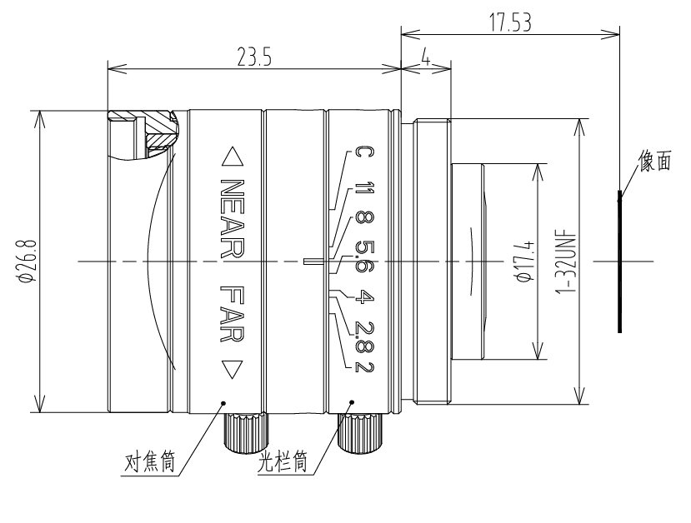
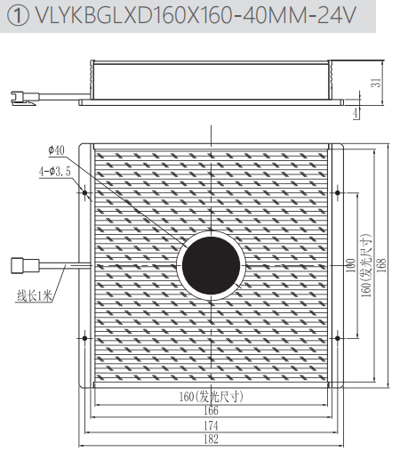
三、配置清单
相机尺寸图
镜头尺寸图
光源尺寸图

Slide 8
三、配置清单
序号 | 名称 | 型号 | 单位 | 数量 | 厂家
1 | 面阵相机 | A5031M/CG300 | 台 | 1 | 大华/dahua
2 | 镜头 | MFA118-S06 | 个 | 1 | 视清/coolens
3 | 光源 | VLYKBGS120X120X-406MM-24V | 个 | 1 | 纬朗/VLight
4 | 工控机 | - | 台 | 1 | -
5 | 显示器 | - | 台 | 1 | -
6 | 软件 | MechMind-DLK | 套 | 1 | 梅卡曼德/MechMind

Slide 9
四、逻辑流程
逻辑流程
├── 图像采集
│ └── 使用奥普特相机采集100×100mm区域图像
│ ├── 设置ROI框选100×100mm检测区域
│ ├── 采用均匀背光消除布料反光干扰
│ └── 触发相机在传送带静止时捕获图像
├── 预处理
│ ├── 调整图像对比度增强白色布料与杂质的差异
│ ├── 使用网格剪切工具将图像分割为20×20mm小图
│ └── 应用全局掩膜遮盖非检测区域
├── 缺陷检测
│ ├── 使用缺陷分割模块
│ │ ├── 创建"杂质"类别
│ │ ├── 使用画笔工具标注1mm以上杂质区域
│ │ ├── 启用数据增强（旋转±15°/缩放±10%）
│ │ └── 设置输入尺寸为800×800px（确保1mm≈8像素）
│ └── 训练参数配置
│ ├── 模型类型：高速度模型
│ ├── 批量大小：16
│ └── 总训练轮次：300
├── 结果处理
│ ├── 使用掩膜橡皮擦除误检区域
│ └── 设置缺陷面积阈值（≥50像素判定为NG）
└── 统计处理
└── 记录每批次检测的杂质数量及分布热力图

Slide 10
五、评估结果&注意事项
05 评估结果 & 注意事项
现场环境
相机安装
物料一致性
风险点：环境光线波动可能导致白色布料反光干扰检测
解决方案：采用中孔背光源实现均匀照明，消除阴影和反光
风险点：相机安装角度偏差导致视野未完全覆盖检测区域
解决方案：通过激光定位校准安装位置，确保292mm工作距离下视野完整覆盖100×100mm区域
风险点：不同批次布料色差或纹理差异影响杂质识别
解决方案：建立物料样本库并定期更新训练数据，动态调整图像对比度阈值

Slide 11

六、售后服务
该设备上线后使用初期，我们会派专人进行全程跟踪；
处理解决可能发生的设备异常；
对现场人员进行培训指导；
设备调试完成后：售后服务一年；
若客户提出设备升级需求，我们会及时为您提供升级新方案。

Slide 12



感谢关注
视频号
抖音
更多信息请访问：www.ytzrtx.com

